Slide 1
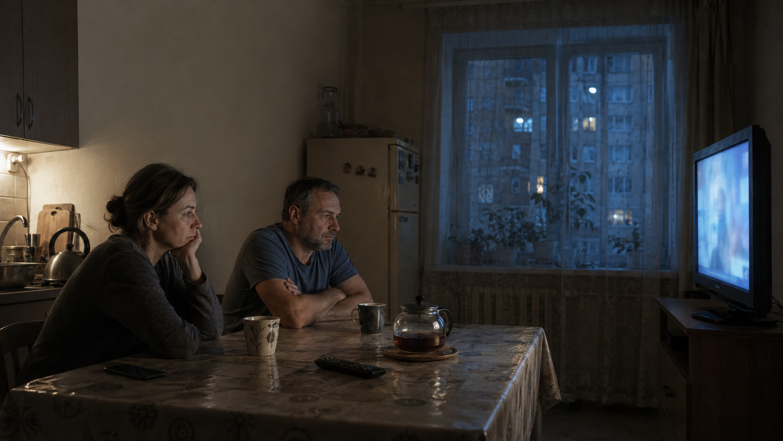
Не суспільство взагалі. Конкретна війна
Росія і війна проти України.
Це не «діагноз народу». Це карта можливого механізму: як внутрішній біль може стати матеріалом війни.

Slide 2
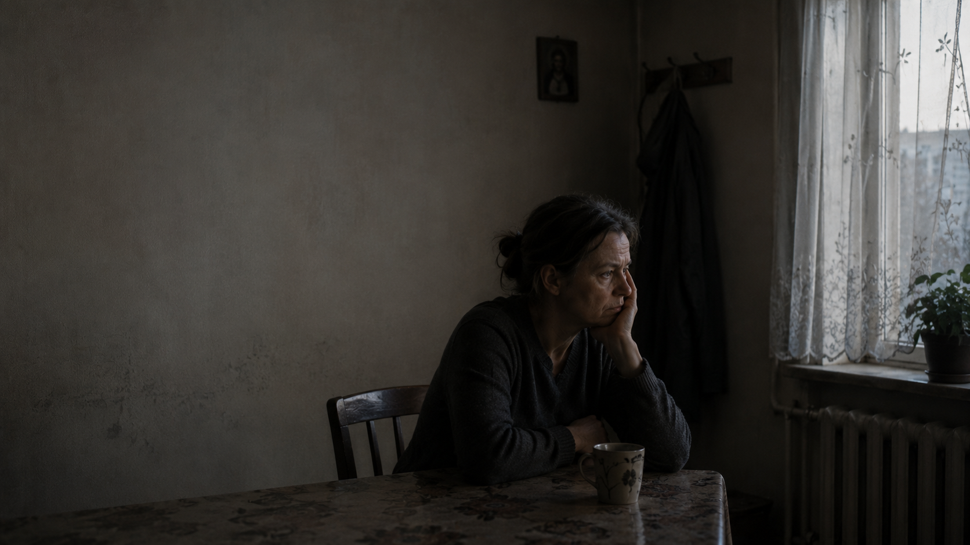
Звичайна людина — не чистий аркуш
Зовні — побут, робота, сім’я, звичні слова.
Усередині можуть бути страх, приниження, мовчання, звичка терпіти.
Пропаганда приходить не в порожнє місце.

Slide 3
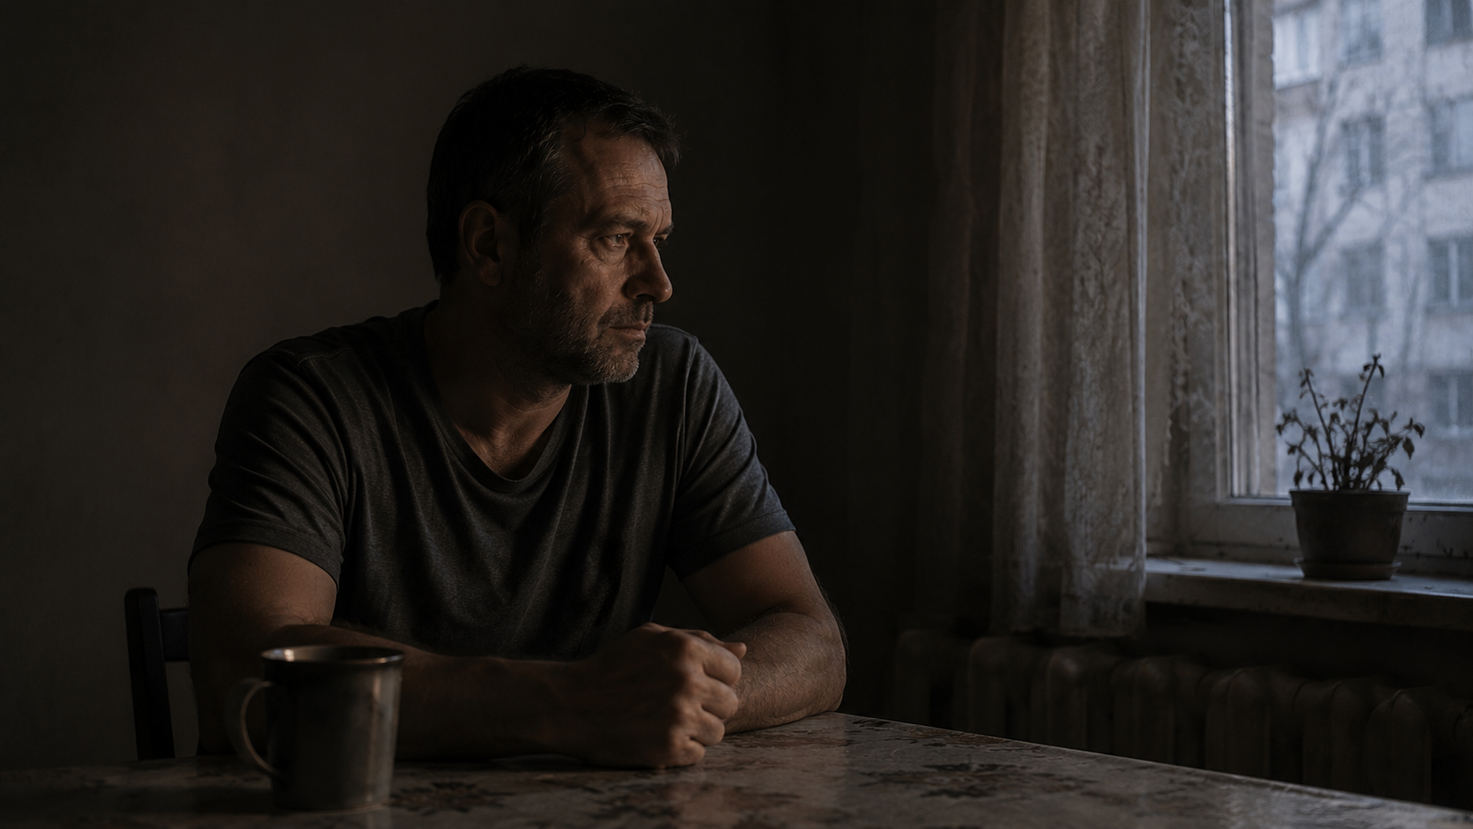
Біль без мови стає злістю
Якщо біль не названий, він не зникає.
Він залишається всередині й з часом може стати вкоріненою злістю.

Slide 4
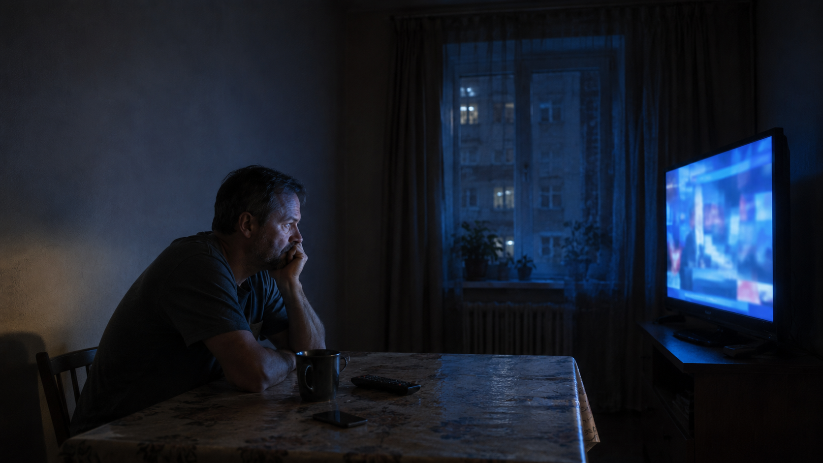
Злість шукає адресу
Людина може не знати, на кого саме вона злиться.
Але злість і напруження залишаються всередині. Їм потрібен об’єкт, якого можна ненавидіти без сорому.

Slide 5
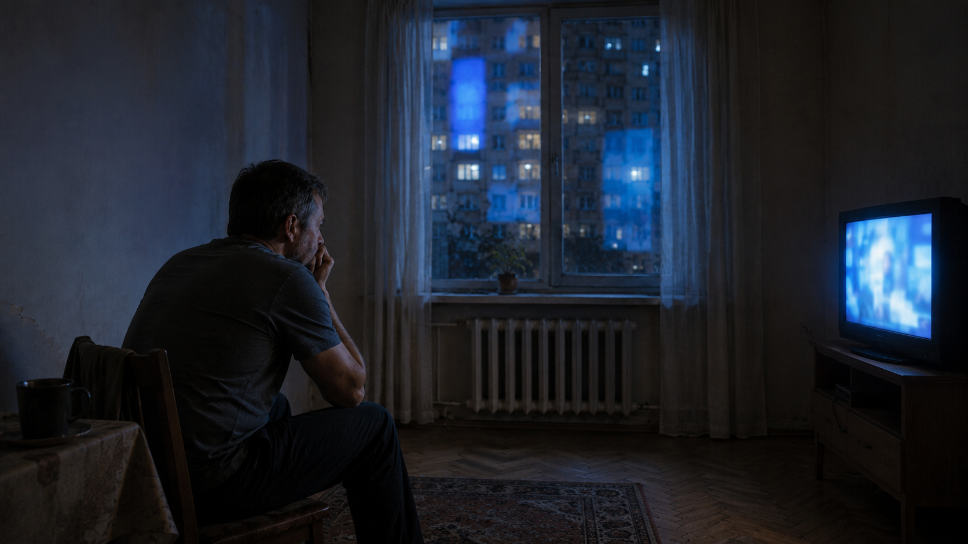
Екран дає ворогові обличчя
Пропаганда не обов’язково створює злість з нуля. Вона може сказати: «Ось джерело. Ось винуватець твого болю».

Slide 6
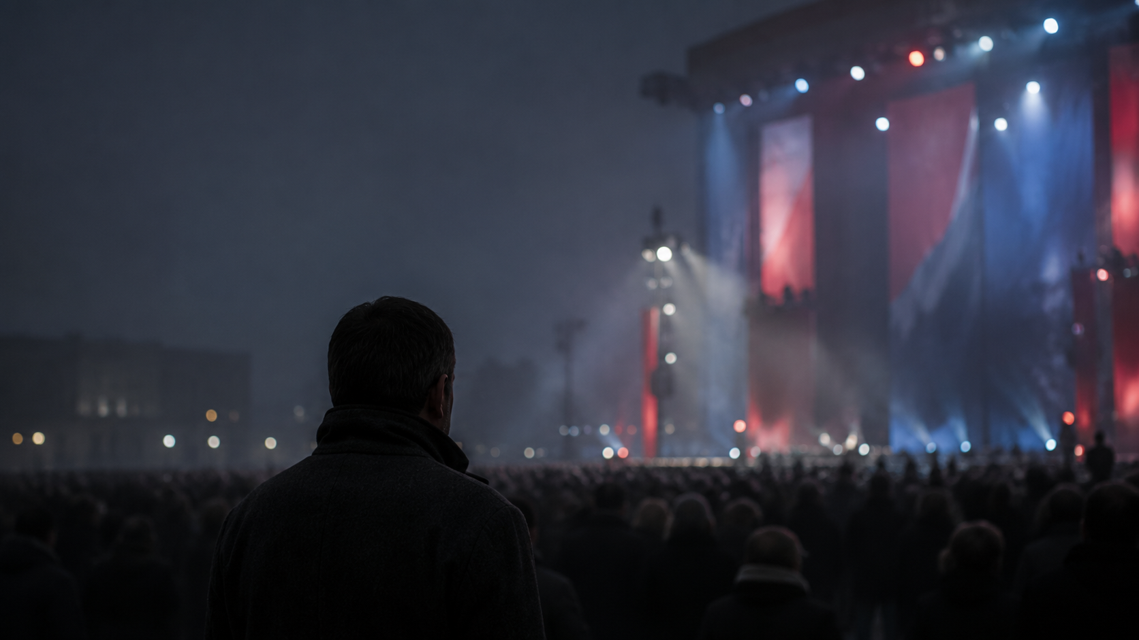
Велич, узята в борг
Коли власна гідність не виросла з любові й визнання, її можна позичити у великого «ми».
«Я нічого не значу» перетворюється на «ми великі».

Slide 7
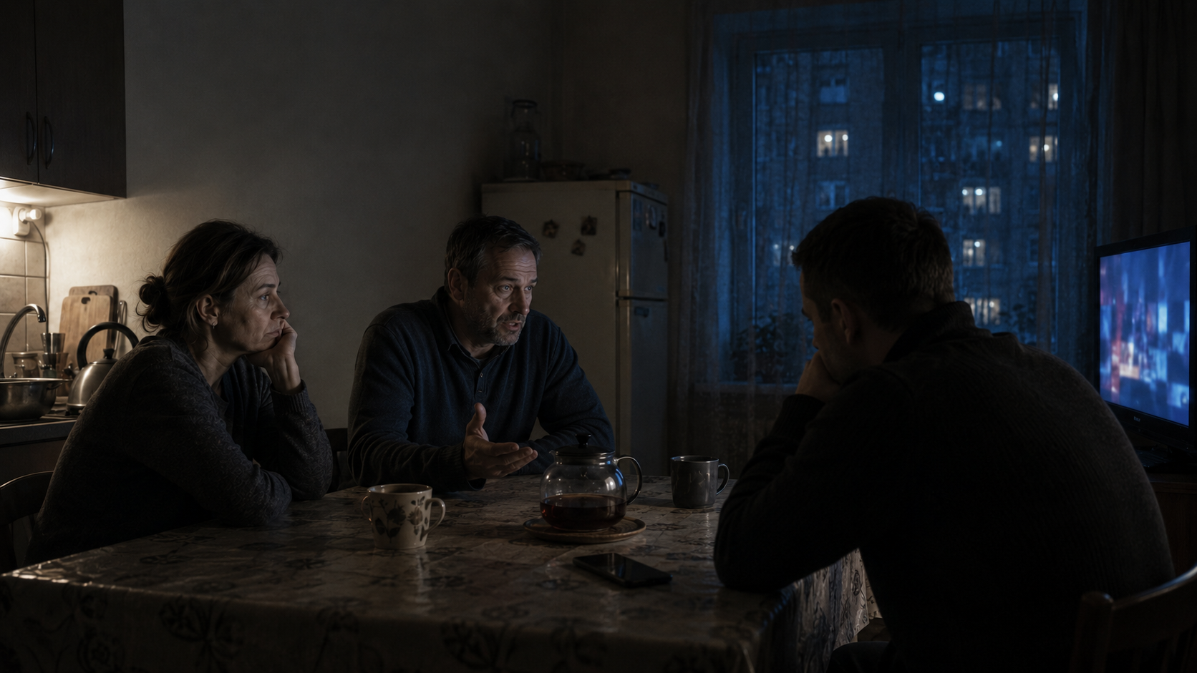
Ненависть отримує право
Злість каже: «треба покарати».
Велич каже: «ти маєш історичне право».
Так насильство отримує моральне виправдання.

Slide 8
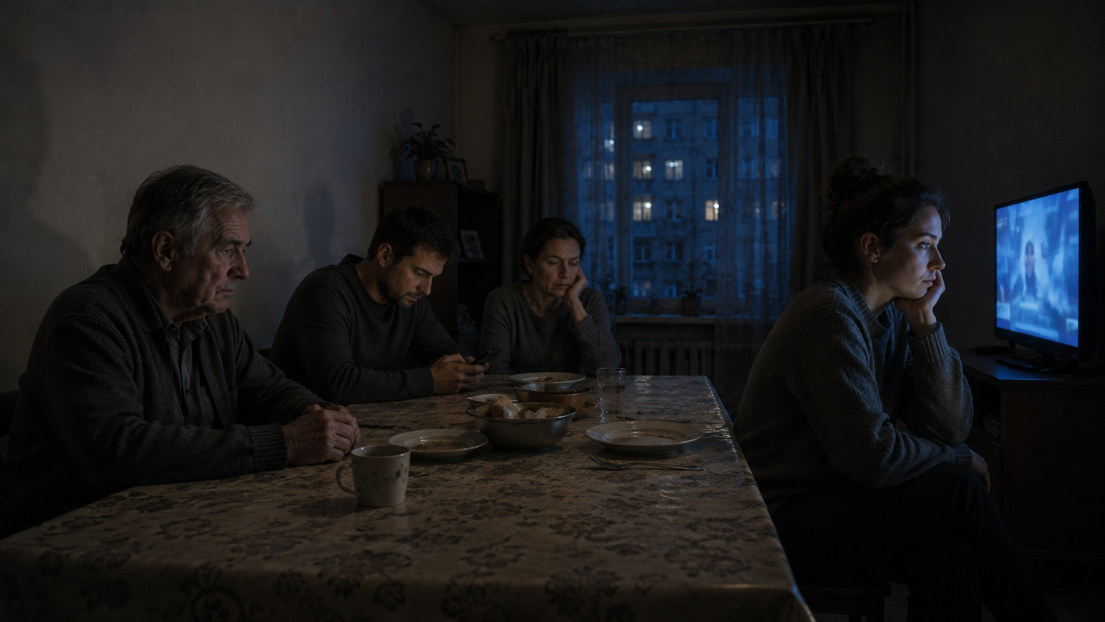
Мовчання теж підтримує механізм
Не кожен кричить на підтримку війни.
Але страх, вигода і звичка відвертатися теж можуть ставати частиною спільної машини.

Slide 9
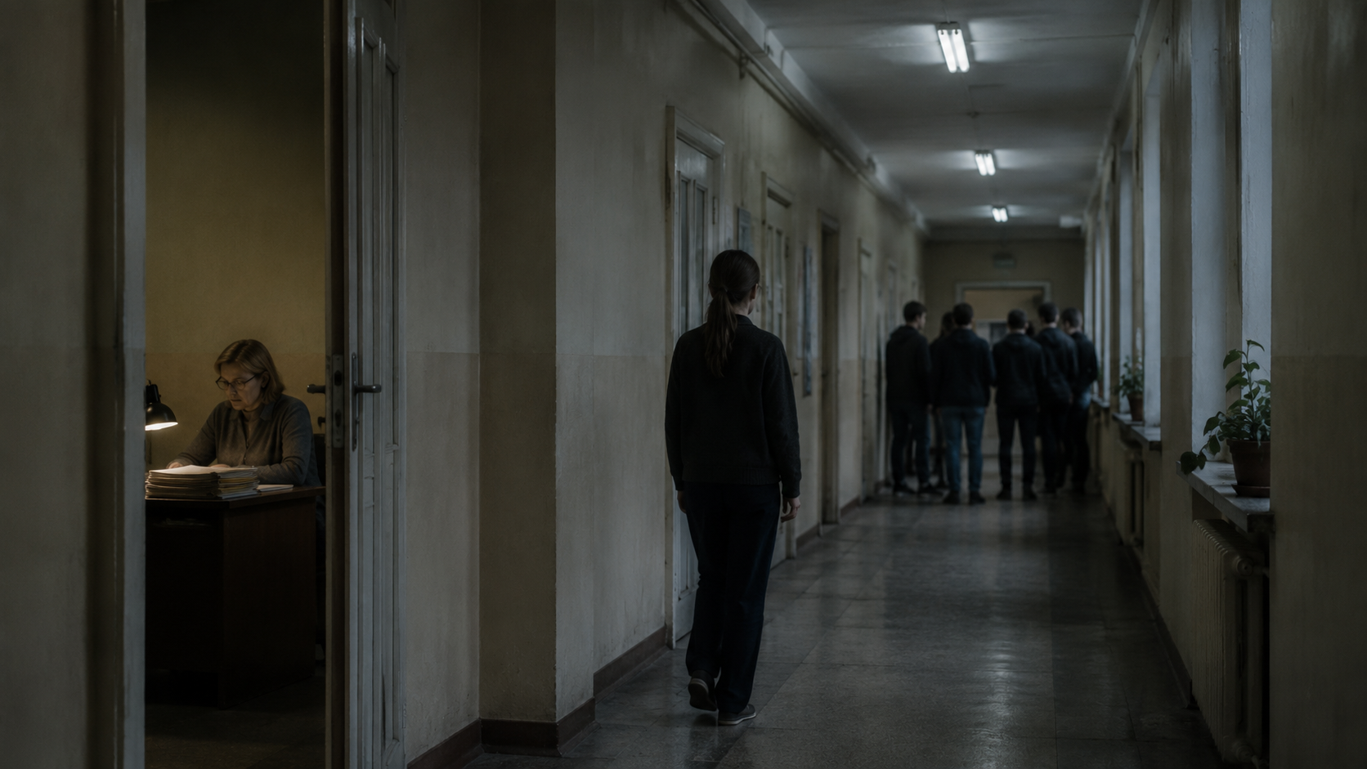
Інституції закріплюють механізм
Пропаганда працює не сама. Її можуть підсилювати школа, армія, робота, бюрократія, страх покарання і публічні ритуали.

Slide 10
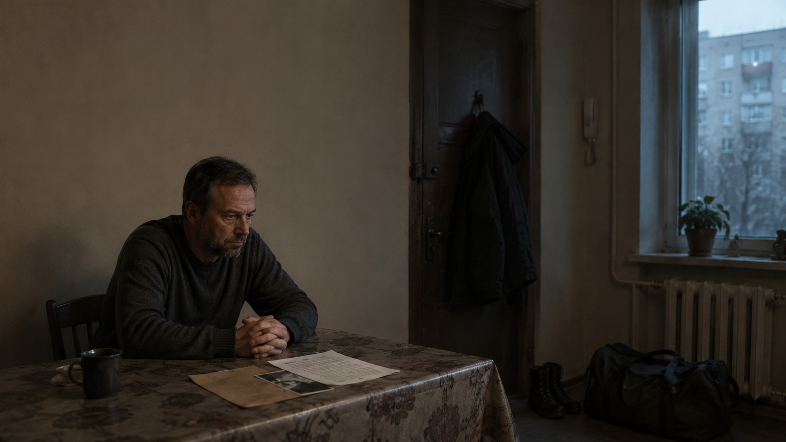
Війна входить у дім
Спочатку вона лише на екрані.
Потім — у сім’ї, військкоматі, повідомленні про загибель, цінах і розмовах, яких уникають.
Далеке стає особистим.

Slide 11
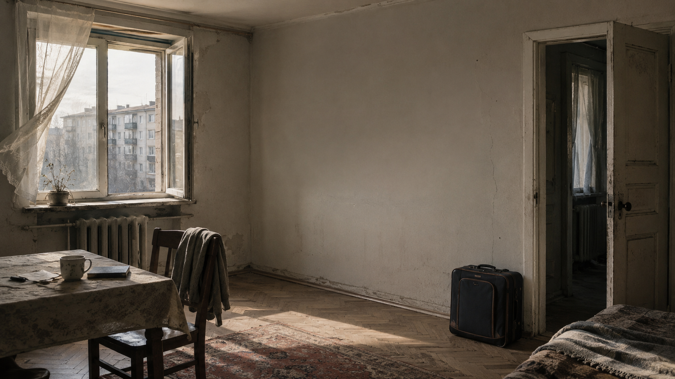
Україна повертає реальність
По той бік образу — не абстрактний «ворог». Там людина.
Дім. Сім’я. Місто. Пам’ять. Втрата.

Slide 12
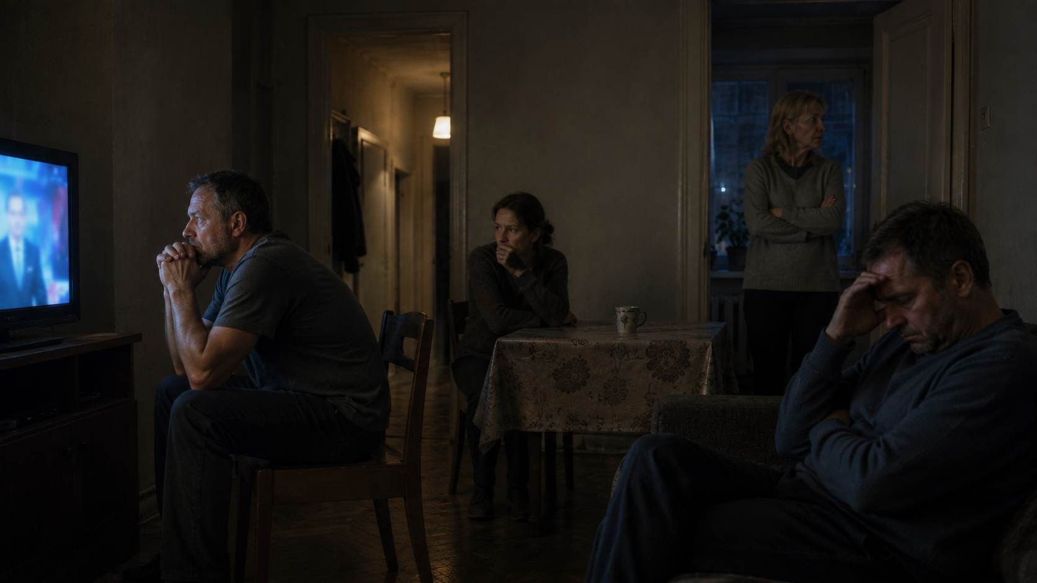
Росія — не одне обличчя
Є віра. Є страх. Є мовчання.
Є протест, утома, сором, втеча, цинізм.
Один і той самий механізм діє на людей по-різному.

Slide 13
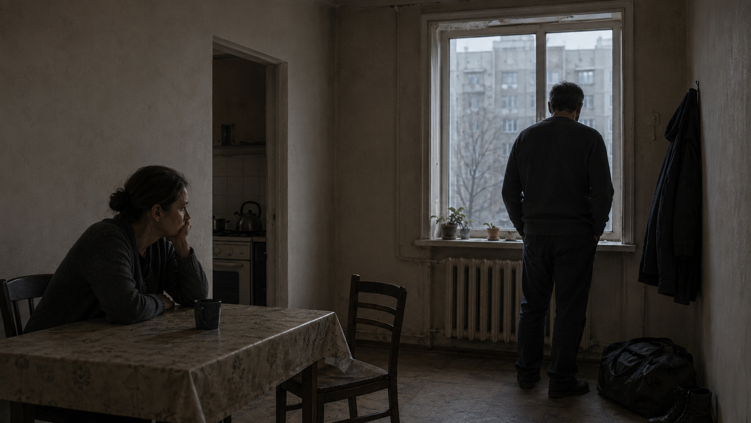
Ціна позиченої величі
Чуже життя перетворюється на матеріал.
Власне життя теж біднішає: менше правди, менше зв’язку, менше майбутнього.

Slide 14
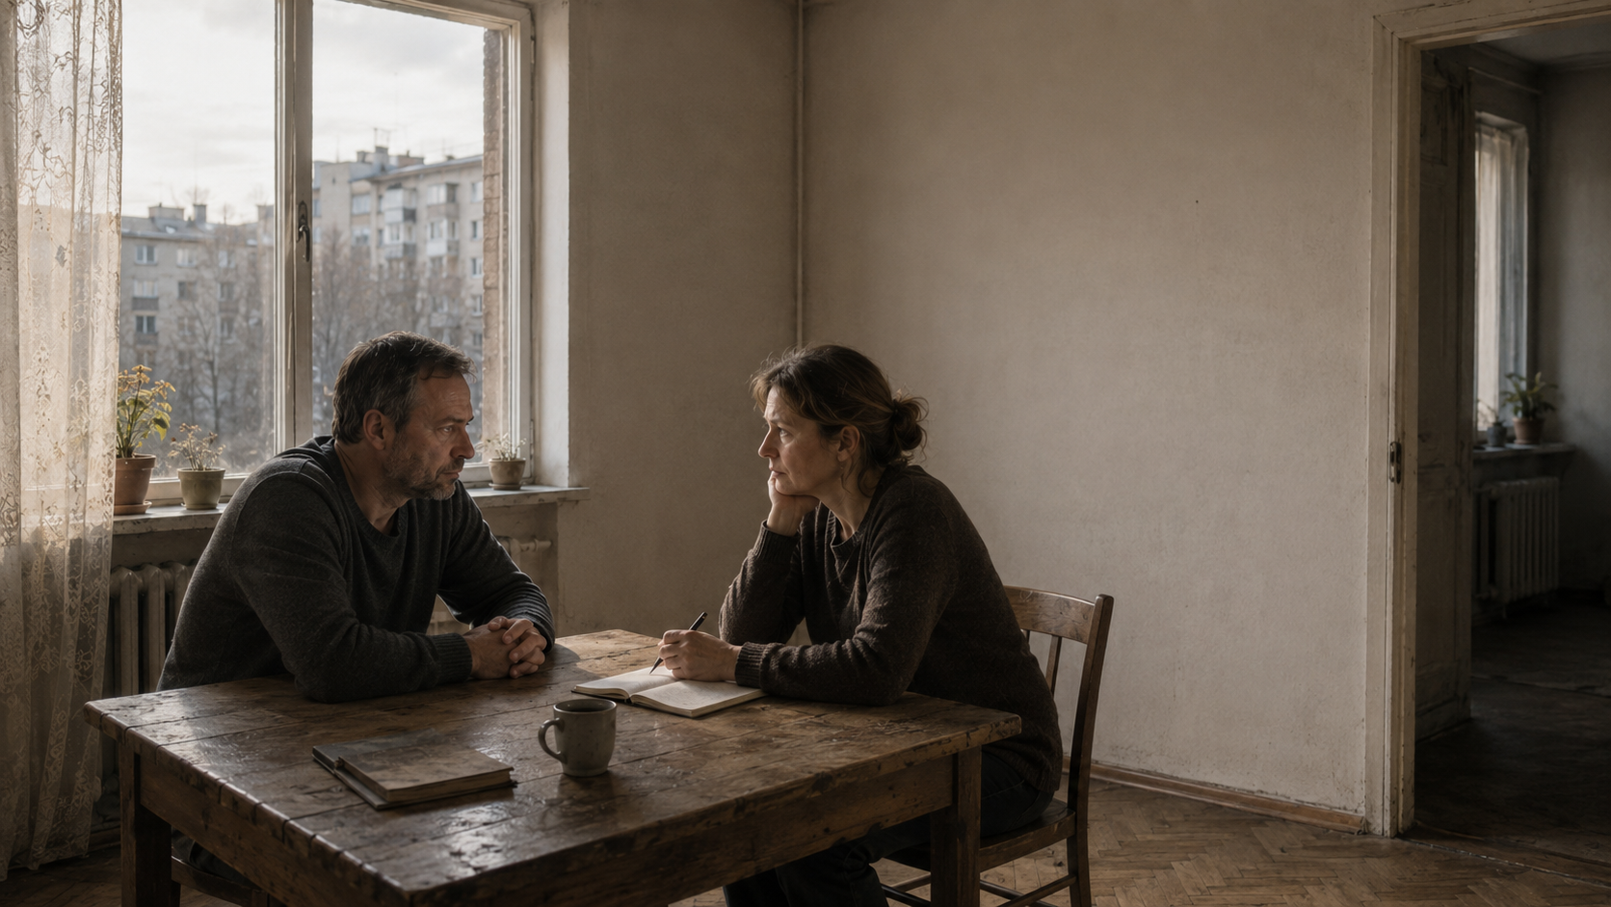
Болю потрібні слова раніше, ніж йому дадуть ворога
Якщо людина не розуміє свого болю, хтось інший може назвати його за неї.
Людина має відчути гідність раніше, ніж їй запропонують велич.

